Slide 1
Introduction to Ontology

Slide 2
Ontology คืออะไร?
ภววิทยา – แขนงหนึ่งของปรัชญาที่ว่าด้วยความจริงของธรรมชาติและศึกษาความมีอยู่ของความแท้จริง
  การศึกษาเกี่ยวกับการดำรงอยู่
  หาคำตอบของคำถามที่ว่า
    อะไรคือคุณลักษณะของการดำรงอยู่
    ในที่สุดแล้วดำรงอยู่อย่างไร
  จำแนกสิ่งต่างๆอย่างไร

Slide 3
Ontology in Computer Science
Ontology คือ สิ่งประดิษฐ์ทางวิศวกรรม ที่ประกอบด้วย
  คำศัพท์ที่จะอธิบายถึงขอบเขต
  ข้อมูลจำเพาะที่ชัดเจน ของความหมายคำศัพท์
  ข้อจำกัดของการเพิ่มความรู้ใหม่เข้าไปในขอบเขต
Ontology เป็นการกำหนดวิธีนำเสนอข้อมูล และแสดงความสัมพันธ์ระหว่างโดเมน โดยมีการใช้อย่างแพร่หลายในวิชา AI และวิชาที่เกี่ยวกับการจัดการข้อมูล
ในอุดมคติแล้ว an ontology ควรจะ :
  เข้าถึงความเข้าใจทั่วไป ของขอบเขตที่สนใจ
  เตรียมรูปแบบ และ แบบจำลองที่เครื่องจักรเข้าใจได้ ของขอบเขตที่สนใจ

Slide 4
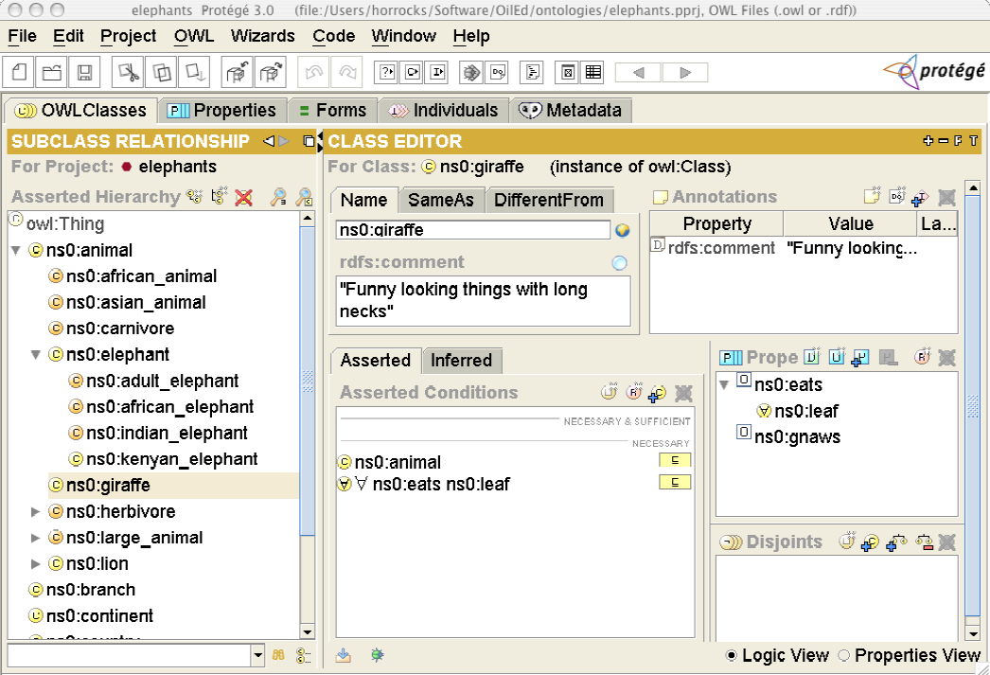
Example Ontology (Protégé)

Slide 5
Few Application
e-Science, ตัวอย่างในด้าน Bioinformatics
  The Gene Ontology (GO)
  The Protein Ontology (MGED)
Databases
  Schema design and integration
  Query optimisation
The Semantic Web & so-called Semantic Grid

Slide 6
ทำไมต้อง Ontology?
เพื่อแชร์ความเข้าใจพื้นฐานของโครงสร้างข้อมูล ระหว่างคนและSoftware agents
เพื่อทำให้นำขอบเขตความรู้เดิมกลับมาใช้ใหม่ได้
เพื่อสร้างขอบเขตที่สมมุติขึ้นมาให้มีความชัดเจน
เพื่อแยกขอบเขตความรู้ออกจากความรู้ทั่วไปได้
เพื่อวิเคราะห์ขอบเขตของความรู้

Slide 7
ทำไมต้อง Ontology?
เพื่อนำไปสู่การค้นหาที่ซับซ้อนขึ้น เช่น หากต้องการค้นหาข้อมูลโดยให้ความต้องการเป็น
“OS อะไรบ้างที่ทำงานได้เสถียรและมีประสิทธิภาพ มีการรองรับ Multitask/Multiuser แต่ว่า ผมไม่ชอบ Windows”
ซึ่งจากการ Serch ปกติจะไม่สามารถหาผลลัพธ์จากความต้องการข้างต้นได้ แต่ OWL (Web Ontology Language ภาษาที่ใช้ในการอธิบายข้อมูลในเชิง Ontology) จะทำให้มีโอกาสที่จะสร้าง Agent ที่ search ข้อมูลจาก query ข้างต้นได้

Slide 8
คำศัพท์ที่ใช้ใน Ontology
Class – สิ่งที่สนใจในการจำแนก เช่น animal elephant
Slot – องค์ประกอบของ Class บางครั้งจะถูกเรียกว่า roles หรือ properties เช่น น้ำหนัก ส่วนสูง ชื่อ
Facet – ข้อกำหนดในการใส่ข้อมูลให้แก่ slot บางครั้งจะ ถูกเรียกว่า role restrictions
Instance – ข้อมูลที่สามารถนำมาใช้งานได้ คล้ายกับ object

Slide 9
การสร้าง Ontology
กำหนด classes
จัดเตรียมให้อยู่ในรูป Taxonomic hierarchy
  sub-class/super-class model
เตรียม slots และ facet สำหรับ slots
กำหนด value-type สำหรับ slots ในแต่ละกรณี

Slide 10
ก่อนทำการสร้าง
ไม่มีวิธีการที่ถูกต้องในการสร้างขอบเขต
มีช่องทางในการทำได้เสมอ
วิธีการที่ดีที่สุดขึ้นอยู่กับการนำไปใช้และขยายต่อ
แนวความคิดใน Ontology คล้ายกับ objects(รูปธรรม/นามธรรม) และ relationships ในขอบเขตที่สนใจ
  Objects คือ คำนามทั่วไป
  Relationships คือ กริยาทั่วไปในประโยค

Slide 11
ขั้นตอนที่ 1 กำหนดขอบเขตและจุดประสงค์
อะไรคือขอบเขตที่เราสนใจ?
เราต้องการใช้ ontology นี้เพื่อจุดประสงค์อะไร?
อะไรคือสิ่งคาดหวังของคำถาม?
ใครเป็นผู้ใช้และบำรุง ontology นี้
ตัวอย่างคำถาม
  ช้างเป็นสัตว์กินพืชหรือสัตว์กินเนื้อ?
  ช้างกินอะไรเป็นอาหาร?
  ช้างแอฟริกันมีนิสัยเป็นอย่างไร?

Slide 12
ขั้นตอนที่ 2 การนำ Ontology ที่มีอยู่แล้วมาใช้
ถ้าสามารถเข้ากับ ontologyใหม่ก็สามารถใช้ได้แน่นอน
ปัญหาในการ Merging Ontology
  รูปแบบขัดแย้ง
  แนวคิดเดียวกัน การนำเสนอต่างกัน

Slide 13
ขั้นตอนที่ 3 วิเคราะห์ความสำคัญของ term
Terms คืออะไรบ้าง?
Properties ของ Terms คืออะไร?
Relationships ของ terms คืออะไร?
ตัวอย่าง:
  Animal, elephant, lion
  ความสูง, น้ำหนัก, อาหารที่กิน
  ช้างกับควาญช้าง, ช้างผสมพันธุ์กันเองได้, ช้างอยู่รวมกันเป็นกลุ่ม

Slide 14
ขั้นตอนที่ 4 กำหนด class และ class Hierarchy
วิธีการสร้างทั่วไปมีหลายแบบ
  Top-down Approach สร้างจากบนลงล่าง ตัวอย่างเช่น
  เริ่มสร้างจาก Animal ต่อไปยัง Elephant และ Lion
  Bottom-up Approach สร้างจากล่างขึ้นบน ตัวอย่างเช่น
  เริ่มสนใจที่ข้อมูลจำเพาะอย่าง African_elephant, Indian_elephant ก่อนแล้วจึงต่อขึ้นไปยัง Elephant และ Animal
Animal
Animal
Lion
Lion
Elephant
Elephant
African_Elephant
African_Elephant
Indian_Elephant
Indian_Elephant
Top-Down
Bottom-Up

Slide 15
ขั้นตอนที่ 4 กำหนด class และ class Hierarchy(ต่อ)
  Combination เป็นแบบผสมระหว่างสองแบบข้างต้น โดยสร้างจากส่วนที่สำคัญที่สุดก่อน แล้วต่อๆกันจนกลายเป็นโครงสร้าง
อะไรที่เราจะได้รับ?
  การจัดเรียง Hierarchical ของ concepts
  ถ้า class P is a super-class of class Q, และทุกๆกรณีของ Q คือ หนึ่งในกรณีของ P
  หมายความว่า : class Q represents a “kind-of” P

Slide 16
ขั้นตอนที่ 5 กำหนด Properties ของ classes - Slots
Properties โดยทั่วไปจะเป็นดังนี้
  “intrinsic” Properties เช่น ความสูง น้ำหนัก สีผิว
  “extrinsic” Properties เช่น ชื่อของช้าง ที่อยู่ของช้าง
  Part ถ้า object เป็นรูปแบบ Structured สามารถกำหนดให้เป็น physical และ abstact parts ได้ เช่น: เวลาหากินช่วงเช้าของช้าง
  Relationships ระหว่างสมาชิกของ class
    เช่น: ช้าง กับ ควาญช้าง, สามารถแสดงถึงความสัมพันธ์ระหว่าง ช้าง อ้างอิงถึงที่อยู่ของช้าง ผ่านทางควาญช้างได้

Slide 17
ขั้นตอนที่ 6 กำหนด facet ของ slot
จำนวน values ของ Slot
  ตั้งค่า ว่า slot ควรจะมี values ได้กี่ค่า?
ใส่ค่าของ Slot
  กำหนดว่า slot จะใส่ค่าอะไรลงไปได้?
  ค่ามาตรฐานทั่วไป:
    String
    Number
    Boolean
    Enumeration
    Instance

Slide 18
ขั้นตอนที่ 7 สร้าง instances
ยกตัวอย่างการสร้าง instance ของ class African_elephant
  High : 400 cm
  Weight : 6,500 Kg
  Eat : fruit, leaf (instance of food class)
  Behavioer : aggressive
  Kind : Herbivore (instance of animal_type class)

Slide 19
ตรวจสอบความสอดคล้อง
ทำให้แน่ใจว่า Class hierarchy ถูกต้อง
  สิ่งที่อยู่ในระดับเดียวกันของ tree ควรจะมี สิ่งทั่วไปคล้ายๆกัน
  classes ที่มีความหมายเหมือนกัน แต่แยกเป็นคนละ class
  ตรวจความสัมพันธ์ “is-a” และ “kind-of”
  สิ่งที่มากเกินไปหรือน้อยเกินไป
Multiple Inheritance สามารถทำได้

Slide 20
ตรวจสอบความสอดคล้อง
เราจะเพิ่ม class ใหม่ได้เมื่อไหร่?
  การเพิ่ม Subclass ของ class โดยทั่วไปจะ
    มีคุณสมบัติเพิ่มเติมที่ super-class ไม่มี
    มีข้อจำกัดที่แตกต่างจาก super-class
    มีการอ้างอิง relationships มากกว่าใน super-class มี
Class ใหม่ หรือ property-value ใหม่?
  class “african_elephant” หรือ class “elephant” ที่มี property type เป็น “african” ขึ้นอยู่กับจุดมุ่งหมายที่เราสนใจ
เป็น Instance หรือ Class?
  Individual Instances เป็น การแสดงถึงกรณีเจาะจงในฐานความรู้
  ถ้า concept ที่สนใจเกิดจากการจำแนกโดยธรรมชาติ จะเป็น classes

Slide 21
การจำกัดขอบเขต
ต้องการที่จะไม่ใส่ข้อมูลที่เป็นไปได้ทั้งหมดที่เกี่ยวกับขอบเขต
ต้องการที่จะไม่ใส่กรณีทั่วไป หรือ กรณีเฉพาะ มากไปกว่าอะไรที่เราต้องการนำไปใช้
ต้องการที่จะไม่ใส่ properties ที่เป็นไปได้ทั้งหมดและ สิ่งที่แตกต่างมาก ในหมู่ classes บน hierarchy

Slide 22
จบการนำเสนอ

